Slide 1



旺链科技，区块链创新者
旺链科技，区块链创新者
VoneChain, BlockChain Innovator.
VoneChain, BlockChain Innovator.
上海旺链信息科技有限公司
www.vonechain.com
上海旺链信息科技有限公司
www.vonechain.com
v2020.08.28

Slide 2


目录 Content
序 言
02 我们看到的未来
客户故事
29 新加坡港务集团
高效率供应链管控之道
02
28
行业视野
04 行业预测：区块链市场越发明朗
全球顶尖咨询数据机构研判及场景展望
30 益海嘉里
世界五百强的食品安全之策
03
31 国家技术转移东部中心
大国企的科技服务之路
旺链之道
07 全产业链改一站式服务
旺链科技全局服务战略解读
09 技术研究及运营服务
底层架构研究及技术价值服务
06
08 智能产品服务
旺链科技SaaS产品介绍
关于我们
33 旺链科技，区块链创新者
Vonechain,BlockChain Innovator.
32
创新方案
11 创新场景方案全景图
旺链科技解决方案总体概要
17 追溯及信息交互
10
12 政务及社会治理
22 金融及存证交易
Notes:
组织就是指人们为实现一定的目标，互相协作结合而成的集体或团体；
在现代社会生活中．组织是人们按照一定的目的、任务和形式编制起来的社会集团，组织不仅是社会的细胞、社会的基本单元，而且可以说是社会的基础。
从管理学的角度，所谓组织（Organization），是指这样一个社会实体，它具有明确的目标导向和精心设计的结构与有意识协调的活动系统，同时又同外部环境保持密切的联系。”
组织即由若干个人或群体所组成的、有共同目标和一定边界的社会实体。它包含三层意思：(1)组织必须是以人为中心，把人、财、物合理配合为一体，并保持相对稳定而形成的一个社会实体。(2)组织必须具有为本组织全体成员所认可并为之奋斗的共同目标。(3)组织必须保持一个明确的边界，以区别于其他组织和外部环境。上述三条，是组织存在的必要条件。
他组织是指系统根据一个权力主体的指令而组织起来，以完成一项被赋予的任务。如国家，建构了一套自上而下的经济、政治和社会体制，指导基层组织的发展；
自组织是一种以自我意志运转的组织形式，它奉行自下而上的权力逻辑逻辑，能够激发组织内个体的积极性。
人类社会自组织是层级制度和市场之外的组织形式，它以信任为基础，可以降低组织内部的管理成本和交易成本，足具成本优势。但由于机制的设定和接近直接民主的治理形式，物理世界中的人类社会自组织在空间和人口规模方面存在瓶颈。

Slide 3


序言｜我们看到的未来
区块链只是一个点，去中心化技术（可信计算）簇是一个面，人类可以跨越地域、时间、种族等差异更加开放、平等、自由的协作才是我们看到的未来，而且这样的协作可以以自下而上的方式自发的形成并演化，我们相信开放的远离平衡态的组织可以通过超循环、协同作用和突变进程在涨落中实现熵减，形成有序，我们相信在人类智力开发水平空前提高的当下和未来，这样的组织将成为人类协作的新形态。
区块链信仰是即是自组织的信仰，是自由人文主义的信仰最终是人类命运共同体的信仰。旺链科技就是在这样的信念下诞生的，区块链行业、人类协作形态的变革才刚刚开始，我们肩付使命，努力实践，不管将来还要遇到怎样的困难，我们都有信心，因为我们看到了未来。
我们不仅仅是一家公司，更是一群有区块链理想的实践者。不用考虑区块链能给我们带来什么，要考虑区块链能给人类和社会带来什么，以及我们能给区块链带来什么。
以区块链为代表的去中心化技术簇的兴起是社会发展的必然，让我们拥抱变化，勇敢探索，为人类开创更美好的未来。
旺链科技创始人&CEO 刘 涛
02

Slide 4
Part 1
行业视野
权威研判：区块链市场越发明朗
全球市场区块链应用场景展望
03

Slide 5
区块链市场越发明朗
国际数据公司IDC咨询预测：
2020年，IDC咨询发布《IDC FutureScape：2020全球区块链市场预测——中国启示》，报告认为：
到2022年，全球区块链支出将达到117亿美元
到2022年35%的中国政府机构将会发放区块链身份认证
到2023年，中国企业将在区块链服务（咨询、实施、维护、支持等）上投入27亿美元，占企业管理服务支出的29%
IDC表示，中国区块链市场迎来重大政策利好，被称为“核心技术自主创新的重要突破口”。
区块链发展的政策环境一下子变得明朗起来，也为产业带来了重大发展机遇。中国区块链市场未来可期。
2022
全球区块链支出将达到117亿美元
2022
35%的中国政府机构将会发放区块链身份认证
2023
中国企业将在区块链服务，
将占企业管理服务支出的29%
《IDC FutureScape：2020全球区块链市场预测——中国启示》
04

Slide 6
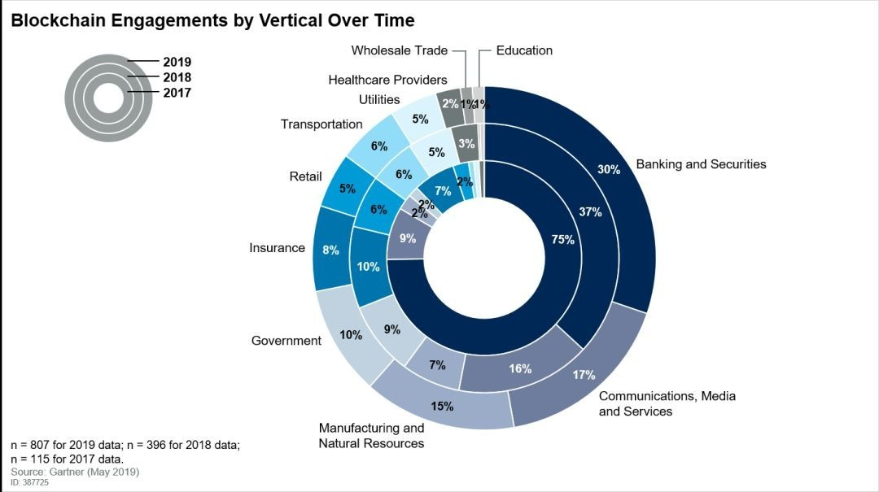
全球市场区块链应用行业展望
全球权威咨询机构Gartner发现：
2019年，Gartner发布了《区块链在各行业的应用趋向实用主义》。报告发现：
区块链技术在全球众多垂直领域中呈现加速测试和应用的趋势
企业普遍将关注重心转移到解决直接的业务问题上，而不是突破性的应用
企业对区块链技术及其提供的创新潜力表现出越来越大的兴趣
Gartner预测：
未来5-10年，区块链将改变大多数行业
区块链在金融行业、零售行业、教育行业、保险行业、媒体和娱乐产业、区块链游戏以及“区块链+物联网”领域均存在商业落地可能性。
区块链在金融服务以外的行业应用步伐加快
从全球来看，未来，一些应用场景将更快落地：
区块链身份
跨境支付
基础设施
分布式
供应链
区块链
服务
分布式
治理
专业认证服务
数字版权
通证积分
AI +
区块链
05

Slide 7
Part 2
旺链之道
全产业链改一站式服务
智能产品服务
技术研究及培训服务
06

Slide 8








全产业链一站式链改服务
专注产业链改服务，提供全局赋能
中立的底层选型，广泛兼容主流云和BaaS
金融
政府
能源
公益
营销
版权保护
供应链
制造
医疗
航空
… …
… …
清结算
电子发票
教育
企业
农业
溯源
众筹
股权
全产业业务场景
全行业
多业务场景
技术咨询服务
解决方案定制
项目实施交付
售后运维服务
一站式链改服务
07

Slide 9







智能产品服务
一物一码，用区块链真实追溯
充分激励，提升企业办公效率
营商环境，决策分析
快速上线，无需繁琐部署
智能管理，满足多样化需求
即买即用，最快3天即可使用
强大后台管理能力，灵活匹配企业需求
开放API，支持企业定制化
行业领先技术架构
更少投入，更高性价比
基于SpringCloud微服务架构
确保服务高性能、高安全和高可靠
服务付费模式，按量选择，按需扩容
无需自建运维团队，降低人力成本
08

Slide 10
技术研究及运营服务
全流程需求一步到位
上链咨询
技术研发
资本服务
市场运营
商业咨询
通证设计
白皮书编写
方案设计
技术开发
部署上线
募资推荐
平台支持
线上交易
流量服务
媒体社群
市值管理
技术变革风口，提供深度技术价值服务
100+
30+
50+
20+
10+
优质技术白皮书
成功项目经验
运营+社区合作伙伴
平台合作伙伴
机构及资本合作方
09

Slide 11
Part 3
创新方案
创新场景方案全景图
政务及社会治理
追溯及信息交互
金融及存证交易
10

Slide 12


创新场景方案全景图
政务及社会治理
追溯及信息交互
金融及存证交易
政企联动人才账本
TBC跨境物流
供应链金融
社会救助
电力业务系统
电子发票
园区综合管理
产品溯源
新型营销
可信众筹
物联网
股权交易
资产上链
区块链技术
11

Slide 13
政务及社会治理
12

Slide 14




基于政务共识的社会救助链
数据管理
共享账本
公安
财政部门
加强可信在线业务协同模式
数据上链
数据同步
智能合约驱动
统一可信的数字身份认证
社会救助链
工商
支付条件判断
地税
数据上链
数据上链
优化对等数据共享方式
支付结果返还
人社
房管
数据上链
数据上链
数据统计分析
增强敏感数据隐私保护措施
数据上链
资金上链
联合监督
13

Slide 15
基于政务共识的政企联动人才账本
以人才账本微基础设置，以区块链联盟为底层，推进信用、监管、信息流整合，从而提高人才利用效率
企业通过联盟链人才账本寻找人才
联盟链
当地居民可以通过人才账本找到工作，提高就业效率
企业
人才
联盟链
人才账本
联盟链
通过企业用工情况，监管和扶持企业更加精准，让公共资源更加有效利用
通过录用关键监督社保情况，而不是靠举报信息才知道
政府监管
社保信息
联盟链
14

Slide 16
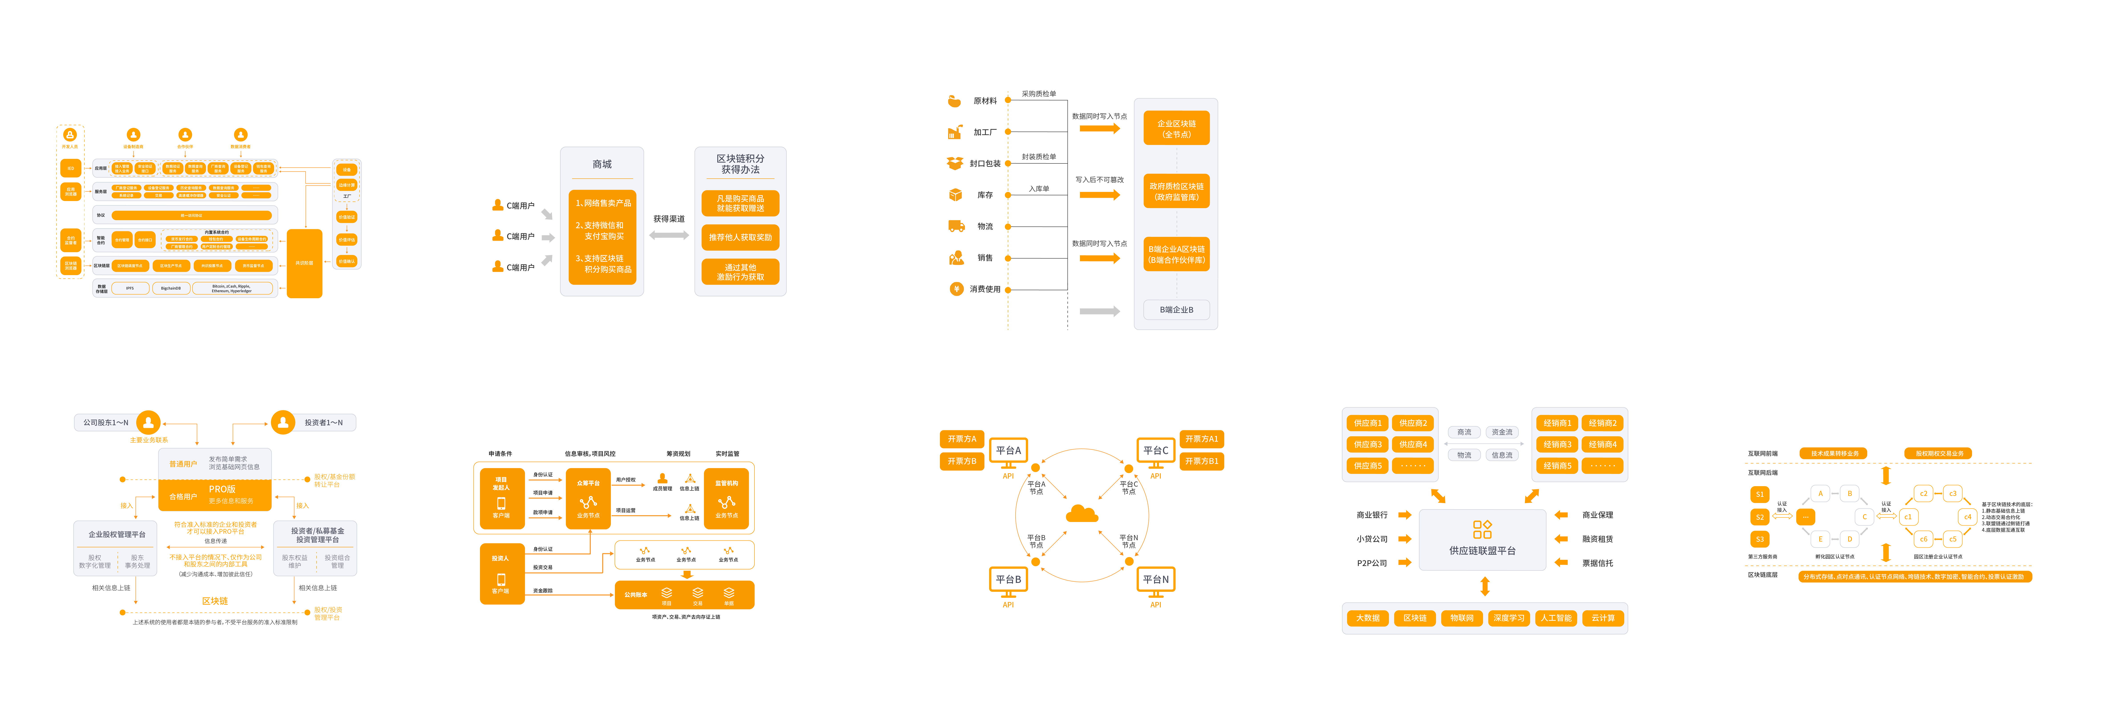
园区综合管理解决方案
分布式储存和联盟链底层构建能力平台
可溯源信息上链，线下交易成本
智能合约集群营造自由交易生态
15

Slide 17
区块链可信众筹解决方案
采用区块链架构的搭建去中心化众筹平台。
去中心化节点
数据防篡改
数据可追溯
平台开放性
16

Slide 18
追溯及信息交互
17

Slide 19

TBC跨境贸易直通车物流链
基于TBC物流链上的可信数据及平台的汇集能力，便于上链业务场景可信度验证，业务全流程可视可监管，从而推动海关，向诚信企业释放真正的便利通关红利。
保险
Insurance
船运
Shipping
出口报关
Export Declaration
海外仓、理货
Warehouse Tally
入关报关
Customs clearance
货运代理
Shipping Agents
理货
Tally
信用保险
Credit Insurance
TBC
保税仓
Bonded warehouse
卖方
Seller
银行
Bank
检验
Test
通关
Clearance
买方
Buyer
物流运输
Logistics transportation
18

Slide 20
电力业务系统平台
燃料管理
物资管理
基建管理
安全生产管理
智慧配用电
......
CA认证
数据上链
流程上链
资质上链
信誉上链
电子合同
物联上链
业务协同
权限控制
过程追溯
伙伴评价
平台服务
区块链 SDK
API
基础服务
平台管理
平台配置
用户管理
权限管理
链码管理
区块链浏览器
Docker Swarm
平台监控
微服务监听
事件监听
操作日志
Redis
CA服务（国密）
成员管理
共识服务
链码服务
NFS
底层区块链
背书验证
通道服务
排序服务
节点服务
MySQL
P2P协议
分布式账本
19

Slide 21
产品溯源解决方案
技术创新
管理创新
先进的区块链技术
互联网新型管理
方法创新
模式创新
网络数据智能自动化
物联网+区块链溯源模式
产品创新
产品设计模块化
20

Slide 22
物联网高效价值转移解决方案
数据安全与隐私保护
物联网数据流通交易
智能合约助力共享经济
边缘计算优化物联网体验
21

Slide 23
金融及存证交易
22

Slide 24
供应链金融解决方案
实现普惠金融
打破传统模式局限性
建立多方信用机制
超高级别安全加密
23

Slide 25
电子发票解决方案
真实透明
实时共享
信任提升
确权认证
安全保障
真实监控
24

Slide 26
营销解决方案
交易真实透明
激励有效保证
绝对平等公正
优质购物体验
助力企业品牌
25

Slide 27
股权交易解决方案
搭建以区块链为底层的股权交易平台，降低项目方与投资方的交易门槛，实现股权等价值资产的快速流通。
决策更高效
数据更安全
信息更可靠
履约有保障
26

Slide 28
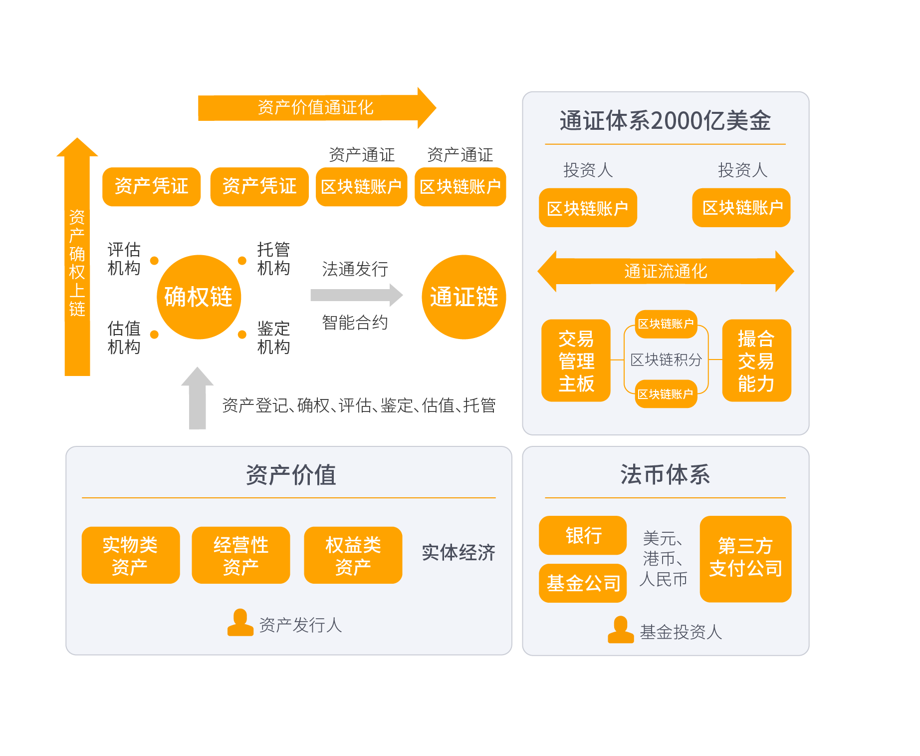
资产上链解决方案
区块链技术和智能合约的引入，对资产证券化、证券通证化、通证流通全过程具有积极意义。
全流程合规化
确保信息安全可靠
加快流通交易速度
27

Slide 29
Part 4
客户故事
新加坡港务集团
益海嘉里
国家技术转移东部中心
28

Slide 30


新加坡港务集团｜高效率供应链管控之道
场景：供应链数字化生态系统
需求与痛点
传统的供应链限制了其对整个供应链的可见性，并且也缺乏对实时数据得更新，不能适应以及及时响应当今时代不断变化的市场条件
希望打造出的新一代系统能够监控、管理、辅助决策以及进行管理跨功能和跨公司的执行，以优化整个供应链网络，使得效率更高，响应更快，成本效益更高。
我们的服务
旺链科技与其一起规划并落地其数字化转型战略，围绕CI/CD自动化，微服务，API战略，区块链,结合Design Thinking方法论，共同打造其新一代具有“single version of the truth”能力的One Connected Service Platform
客户说
在合作伙伴的引荐下，我们了解到了这家来自中国的高科技公司-旺链科技并展开了进一步合作，借助旺链科技在区块链与电信、物流、政务等领域的丰富行业经验及来自各大高科技咨询公司的顶级人才储备，我们在供应链数字化转型上合作非常愉快，这对我们来讲是一个双赢的局面！
———PSA, Shoon
29

Slide 31
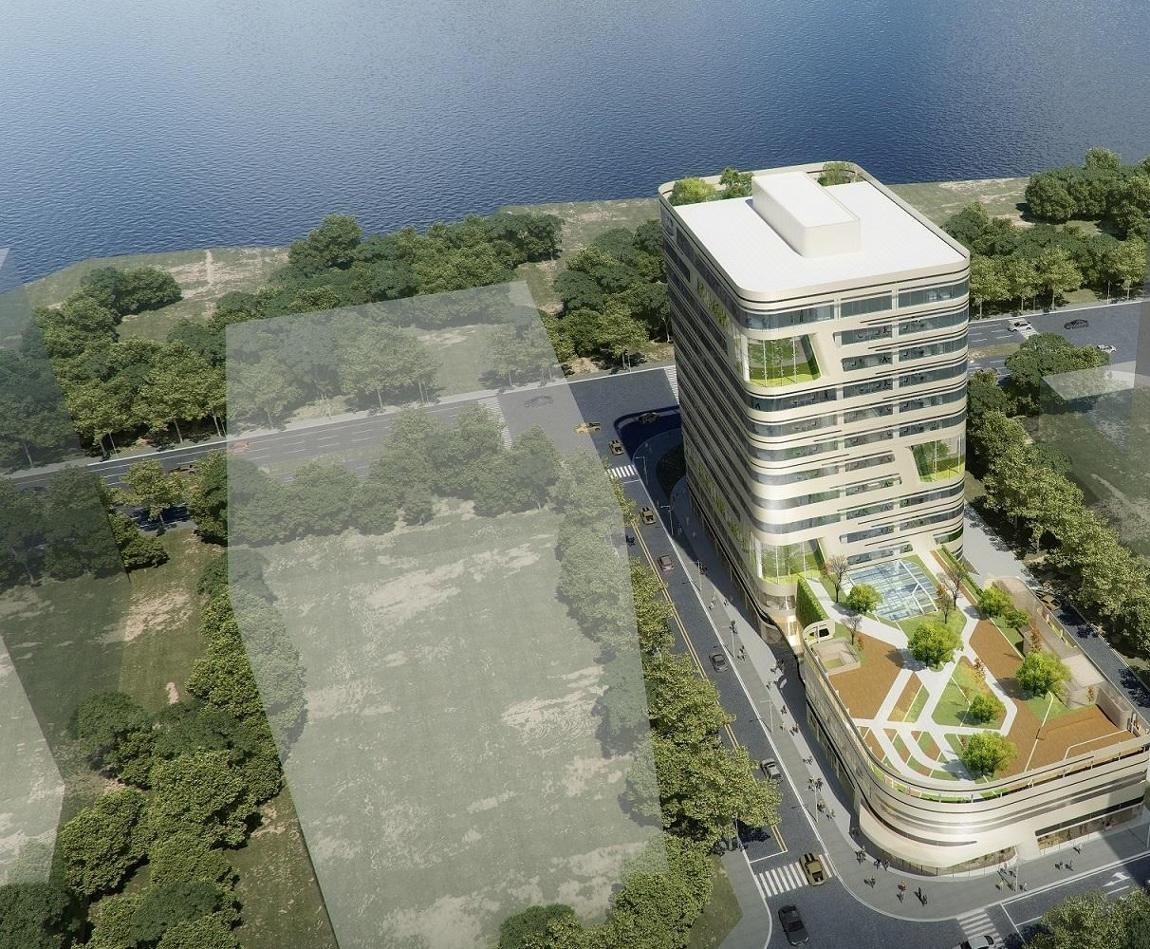

益海嘉里｜世界500强的食品安全之策
场景：原油追溯
需求与痛点
将原有部分追溯改为全过程追溯，保证追溯过程全面
供应链的数据来源的真实性不可靠，需要提升源数据有效性，以应对政府提出的监管需求
需要提升生产环节的工艺、检测数据等与产品关联度，一旦质量问题发生，可以对应批次召回，减少重大经济及品牌损失
合作伙伴对与原材料有追溯需求，但原始数据获取难，需要与上游供应商联合追溯
我们的服务
旺链帮助金龙鱼构建联盟链，让原材料采购数据，生产过程数据，仓储数据，销售数据通过不同合作伙伴通过二维码关联上链。
客户说
旺链科技是个靠谱又负责的团队，在整个项目咨询、交付过程中也体现了专业度。通过过程溯源解决方案，我们和供应商之间的数据联动性变强，信任度也有所提高，整个供应链的合作效率比以往提高很多。
———Willmar, Socheer
30

Slide 32


国家技术转移东部中心｜大国企的科技服务之路
场景：股权交易平台
需求与痛点
国家技术转移东部中心致力于提供技术交易、科技金融、产业孵化全链条服务，打通高校、科研机构、企业间科技成果转化通道，打造科技成果转化创新生态体系。而在实际运营中，东中心发现，中小型企业普遍存在以下难题：
早期项目、科技中小微型企业的科技成果转化率低、投融资难题，企业发展受限
投资人面临尽调难度大，尽调周期长，成本高等问题，严重影响投资人投资热情
而科研作为社会效率提升的核心竞争力，科研人员的长期激励没有合适公信的方案
我们的服务
旺链科技为国家技术转移中心-东中心提供基于区块链的整套的技术、股权交易解决方案，通过智能合约实现资本自动撮合交易。
客户说
旺链科技是一家具备科技创新和战略视野的企业，不仅仅在技术上有不错的专业实力，在产业分析领域也具备独到视野，能够非常快速地理解我们的需求并快速做出响应。三期项目合作非常愉快，为我们的技术转移平台的成功落地提供了非常有力的支持。
———东中心, Eric
31

Slide 33
Part 5
关于我们
旺链科技，区块链创新者
VoneChain，BlockChain Innovator.
32

Slide 34
旺链科技的愿景
企业简介
旺链科技是区块链创新者、国家高新技术企业。为全球客户匹配基于区块链技术的行业应用场景，服务实体经济。
荣膺工信部赛迪区块链“2018年区块链百强企业”、“2019上海区块链创新企业TOP20”、“2020亚太区块链企业TOP10”。
用技术创造信任，让区块链旺起来
客户价值 Customer value
旺链科技聆听且积极地回应我们的客户，真正站在客户业务健壮稳定的立场上提供我们的解决方案。我们的决定和行动都是为客户创造更高价值，帮助客户成功。
共生共赢 Win-win
区块链行业刚刚起步，需要每一个参与者共同努力。旺链科技珍惜行业的羽毛，愿意与行业所有的伙伴共同努力，积极推动产业的繁荣和发展。
结果导向 Result-oriented
旺链科技在队内的管理及对外的项目交付上，始终坚持结果导向。努力创造能够在积极、灵活的状态提供更加高效的工作状态和高质量的交付成果。
开放分享 Open sharing
旺链科技始终坚持行业布道，喜欢开放和坦诚的沟通并积极地分享见解与观点，问题以及挑战，从而提高我们的业务成效和组织表现，也为行业的发展持续贡献力量。
33

Slide 35

旺链科技的成长之路
2020
2018
区块链团队投入运营
4月 入选IDC区块链产业版图
6月 数博发布-区块链自组织平台VoneDAO
荣获“亚太区块链企业TOP10”
7月 旺链科技西安、合肥、深圳办事处成立
未来，无限可能
3月 旺链科技获得天使轮融资
5月 以太坊、Fabric技术开发实践书发布
8月 四大行业解决方案升级，重磅发布
2016
2月 旺链科技成立
4月 加盟超级账本，成为首批联盟成员
10月 助力中兴能源落地国内第一个农产品溯源平台
2月 旺链科技荣获工信部“中国区块链百强企业”
5月 七大行业解决方案行业创新发布
数博发布-区块链溯源平台VoneTracer
7月 旺链科技宁波公司成立
9月 入选上海区块链企业TOP20
12月 旺链科技长沙公司成立
2017
2019
西安
合肥
上海
长沙
宁波
深圳
34

Slide 36
旺链科技的核心优势
01
咨询基因
具备核心管理团队都来自埃森哲和华为中高层
全行业咨询能力，能提供基于业务场景及技术架构的解决方案服务。
04
交付管理
公司采用弱管理矩阵，采用工程师管理文化
项目管理交付采用CMMI管理体系
02
行业深耕
创造多个行业标杆落地案例，成为行业竞争者追逐对象
已服务十多个行业近百家客户
专业强大的交付及运营团队，保证客户业务健壮性
05
技术积累
从2016年开始做区块链技术能力研究储备
公司80%人员都是技术人员
熟悉Fabric、蚂蚁区块链、以太坊、腾讯云区块链等架构
03
全局能力
提供端到端一站式服务，方案与应用不脱节
布局区块链技术全局生态服务
35

Slide 37

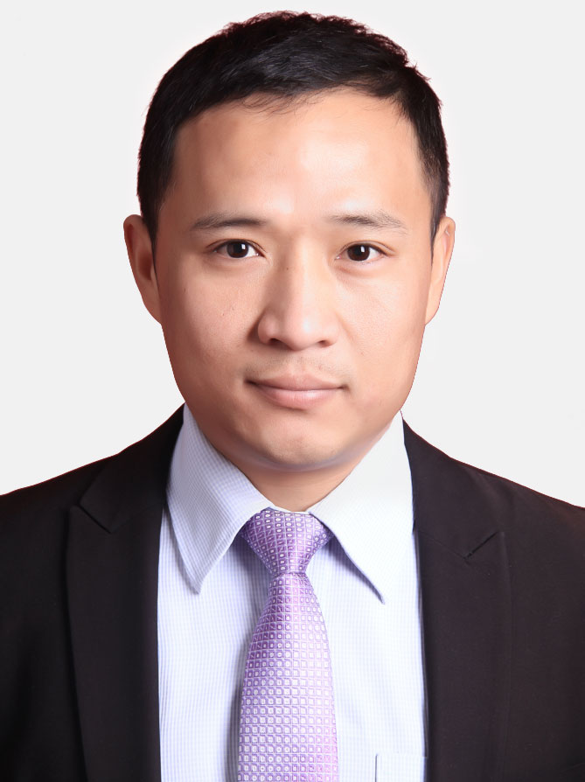
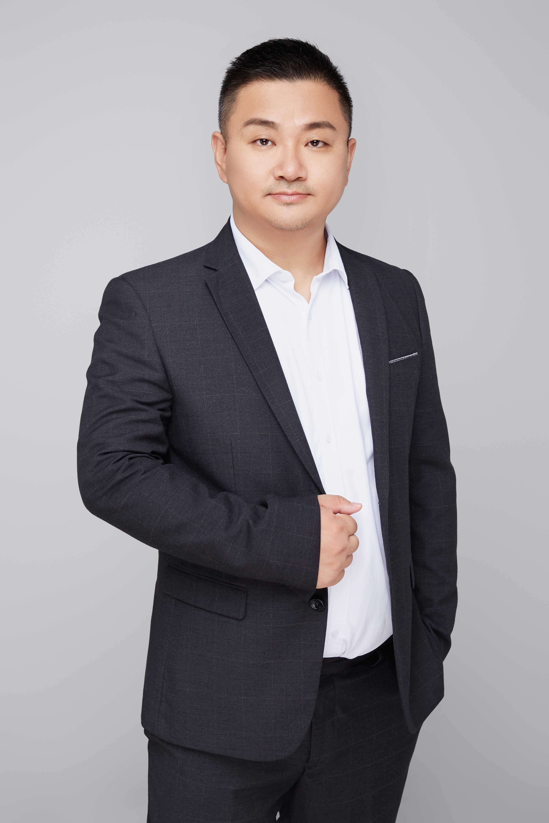
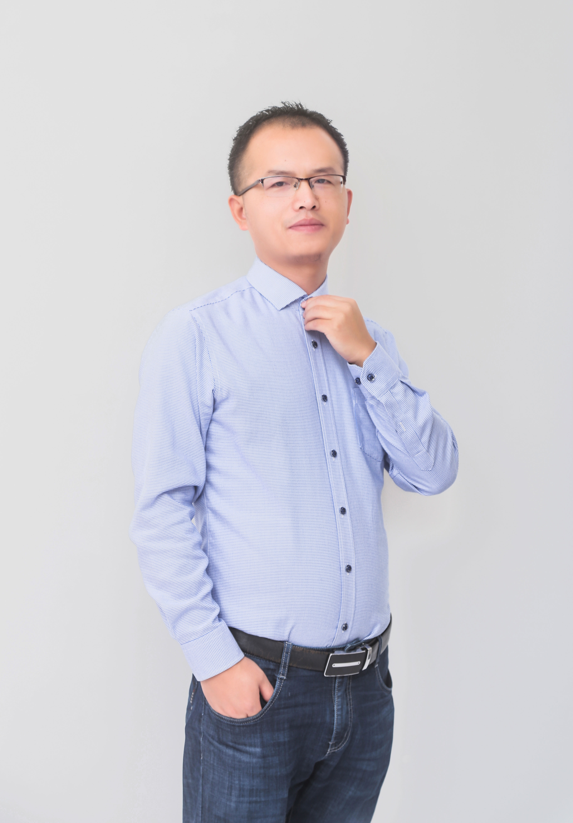
旺链科技的核心管理团队
孙达洲 销售副总
20年销售管理工作经验，深耕物联网行业10年。曾供职于新大陆集团、茉织华集团、吉联新软件，担任事业部总经理等要职。服务过上药集团、中国邮政EMS、德邦物流，韵达快递、中通快递、菜鸟网络、宝能集团等行业头部企业。2019年加入旺链科技，负责大客户销售及渠道管理工作。
刘涛 （八目观）创始人、CEO
冯翔 产业区块链研究院院长
浙江省区块链技术应用学会智库专家、矩阵数字经济智库专家成员、
Hyperledger官方全球核心开发工程师、Hyperledger Explorer开源项目发起人
十四年IT架构从业经验，曾任CSDN讲师。2014年开始研究区块链技术，精通共识算法和加密算法，擅长分布式系统技术，对以太坊和超级账本架构和技术实现实践经验丰富。
中国管理科学学会金融科技研究院特聘区块链专家
中国云体系产业创新联盟理事会常务理事
边缘计算产业联盟专家委员
上海互联网行业协会特聘专家
《区块链开发实战》系列丛书作者
华东师范大学MBA、企业管理学博士在读。原复旦大学区块链技术研究生课程讲师，Accenture亚太资深总监，在高科技制造、金融行业有超过16年的业务咨询和技术架构经验。2016年初开始从事区块链研究，成立旺链科技，为实体产业提供区块链技术服务。
陈强 区块链金融事业部总经理
东南大学工学硕士，金融科技专家，敏捷国际联盟认证专家(Scrum Master), 精益六西格玛专家。
16年从业经验，曾任世界500强花旗零售银行、花旗金融信息（中国）VP，世界500强FirstData大中华区信用卡发卡业务线交付负责人。资深丰富的跨地区跨组织（美国，新加坡，印度，澳大利亚、大中华区等）产品研发、项目交付实施经验。
36

Slide 38
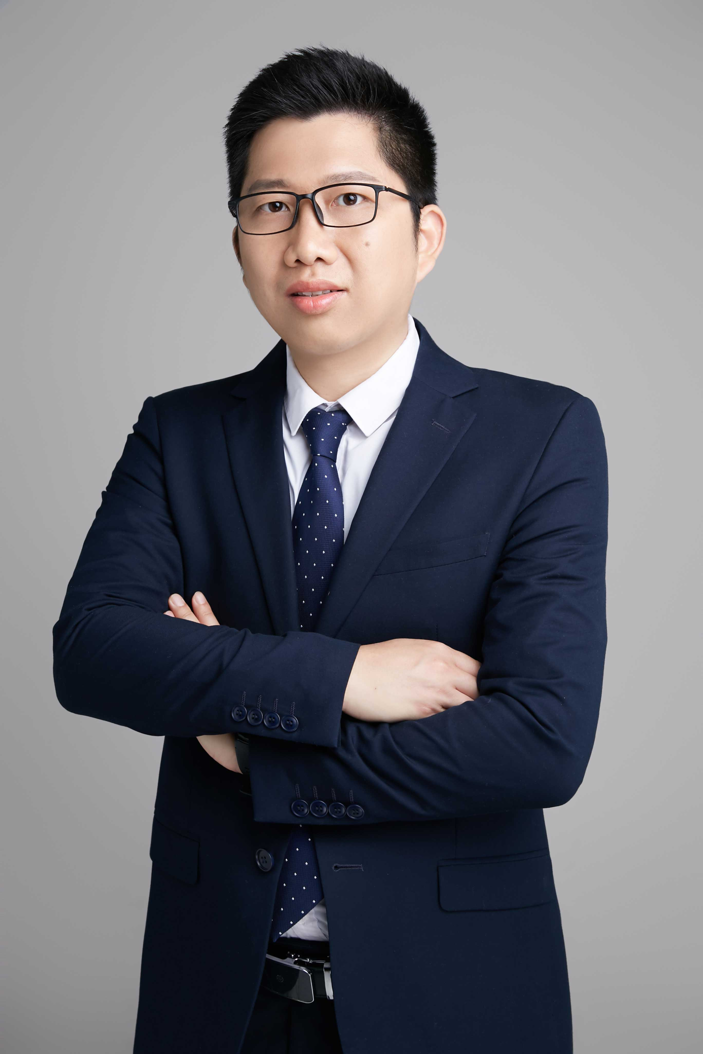



旺链科技的核心管理团队
蔡茂华 技术合伙人、长沙公司总经理
范席峰 产品合伙人、宁波公司总经理
IT行业超过10 年以上技术研发管理、团队管理工作经验。曾先后供职于Wilmar、Accenture、亚信科技等高新技术企业，主导服务于中国移动、华为、中国联通、益海嘉里等头部客户，对区块链、敏捷开发、软件设计模式、软件架构、大数据分析以及业务需求建模有深入研究。
十五年从业经验，曾供职于埃森哲、中软国际、香港赛马会等全球知名的IT管理咨询公司。曾为湖北移动省公司、万科地产、国泰航空、香港马会、华为等企业提供高端技术咨询服务。2017年加入旺链科技，负责行业解决方案研究及战略产品规划。
王慧萍 市场合伙人
钱欢欢 人事行政合伙人
华东师范大学MBA。拥有近10年企业B2B市场推广及品牌建设经验，曾供职于苏宁、爱数、驻云等行业头部企业担任市场负责人等管理岗位，深耕企业IT信息化建设领域，拥有丰富的行业资源及强大的整合营销、品牌运作能力。
澳门科技大学管理学硕士，丰富的人力资源及行政管理经验。擅长心理学、新型企业管理与企业经营的实践结合。2017年加入旺链科技，为企业人才培养提升、资源配置、企业文化搭建了科学高效的管理体系。
37

Slide 39

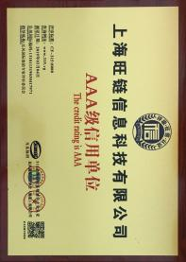
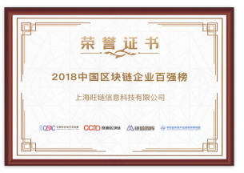

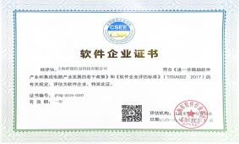

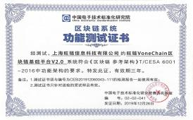
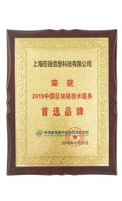

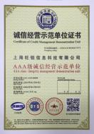
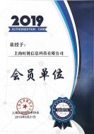
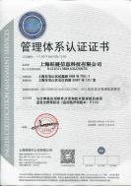
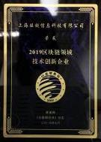
旺链科技的荣誉墙
国家高新技术企业
双软企业认证
ISO27001管理体系认证企业
AAA级信用单位
区块链系统功能测试认证
2020亚太区块链企业TOP10
2019上海区块链创新企业TOP20
2018中国区块链企业100强
首批Hyperledger联盟成员
2017-2018年度卓越区块链领军企业
2019区块链领域技术创新企业
2019上海区块链协会会员单位
2019中国区块链技术服务首选品牌
2019中国区块链创新产品奖（VoneTracer）
38

Slide 40
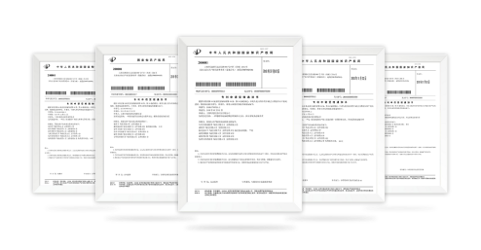
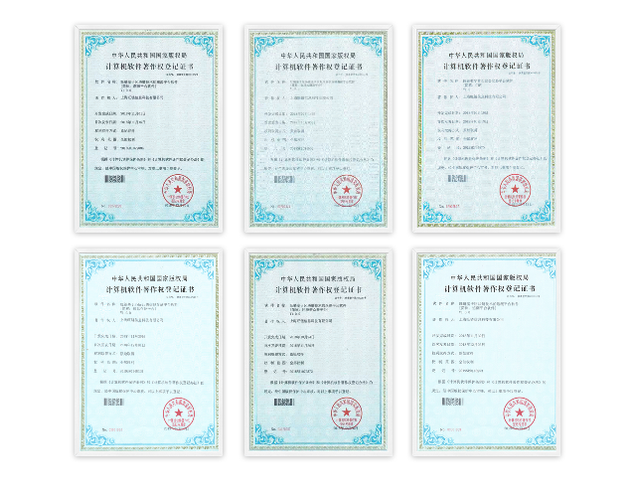
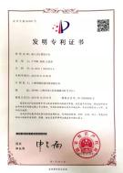
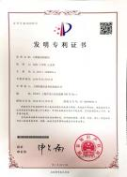
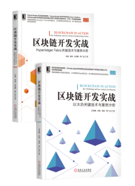
旺链科技的创新能力
我们的创新能力，走在行业前列
20个软件著作权，10个专利已经受理，2个专利成功认证
畅销区块链工具书
《区块链开发实战：以太坊关键技术与案例分析》、
《区块链开发实战：Hyperledger Fabric关键技术与案例分析》
由工业出版社出版，京东区块链技术开发类书籍销量遥遥领先
39

Slide 41



















他们选择了旺链科技（部分展示）
溯源
金融
营销
咨询
园区综合管理
股权交易
苏州茵梦湖集团
40

Slide 42

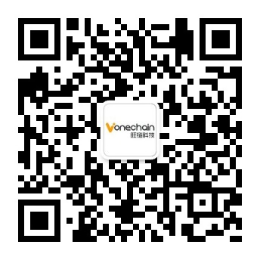
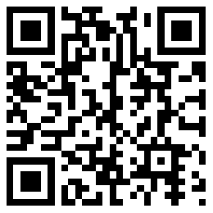

行业布道，旺链科技在行动
惊喜彩蛋，旺链科技带你区块链入门
2016年开始，旺链科技始终坚持行业布道，以公益性质向从业者及兴趣者进行区块链技术普及…
区块链浪潮已来，我们欢迎您加入这个充满未来的行业，让区块链 旺 起来！
200+场线下课程错过了不要紧，精彩的免费线上课程等着你哟～
THANKS
区块链精品课程视频
复旦大学区块链研究生课程实录
Fabric技术实践课报名
行业场景及案例分享直播课报名
http://www.vonechain.com/web/course/page
41

